Slide 1
Assisting Fuzzing with Symbolic Execution
Fuzzing with American Fuzzy Lop

Slide 2
Oversigt
Baggrund for opgaven
Driller
Udfordringer
Refleksion
Konklusion

Slide 3
Baggrund
Problemformulering:
Kan AFL forbedres gennem brug af Symbolic Execution
Hvorfor
Eksempler

Slide 4
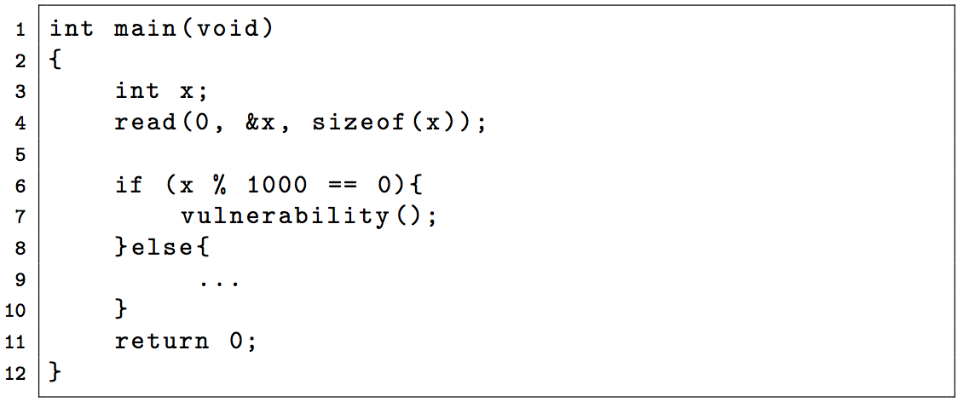
Eksempel: Generel input

Slide 5

Eksempel: Specifik input

Slide 6
Driller
Fuzzer American Fuzzy Lop
Concolic execution engine angr
Lavet af UC Santa Barbara SecLab aka Shellphish

Slide 7
Driller
Algoritme/automatisering
Kodedækning
Tests

Slide 8
Driller: Algoritme
Initialisering
Fuzzing
Concolic execution
Gentagelse

Slide 9
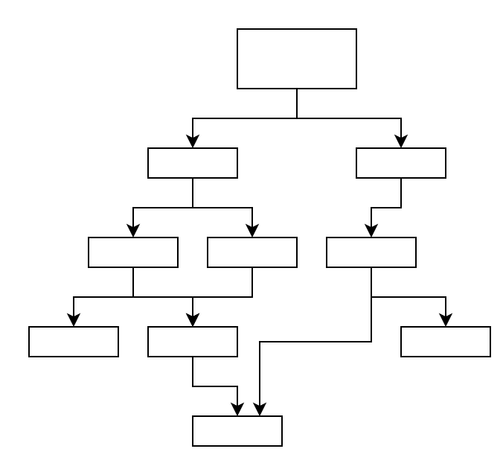
Driller: Kodedækning

Slide 10
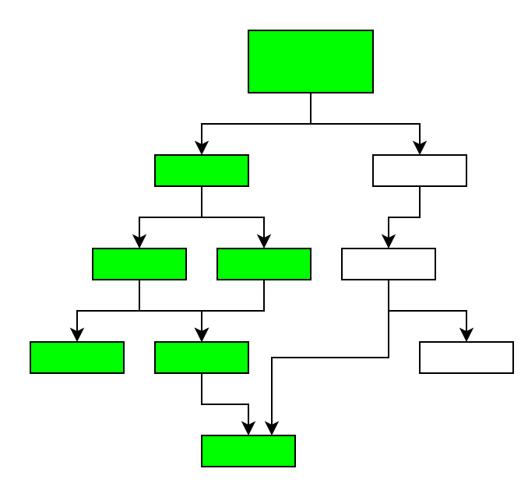
Driller: Kodedækning
Fuzzing

Slide 11
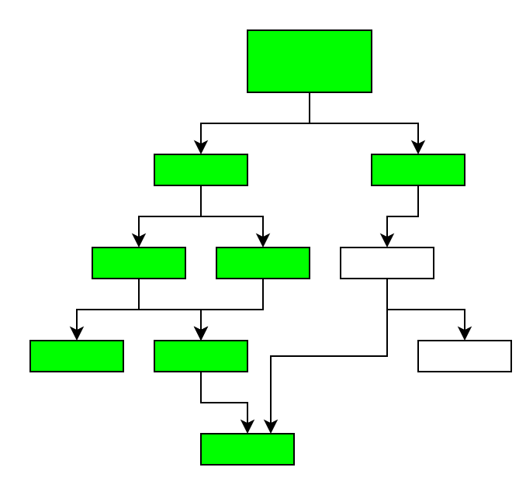
Driller: Kodedækning
Fuzzing
Concolic execution

Slide 12
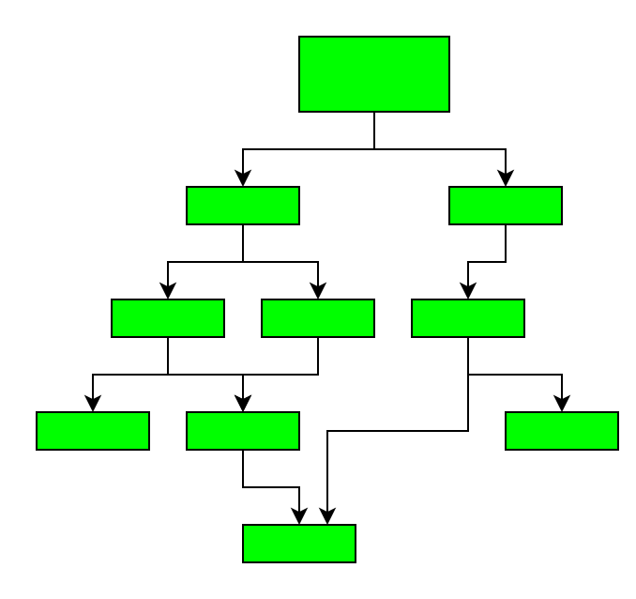
Driller: Kodedækning
Fuzzing
Concolic execution
Fuzzing

Slide 13
Driller: Tests
DARPA Cyber Grand Challenge Qualifying Event
126 Binaries
6 udviklere
4 IT-sikkerhedsfirmaer
“test the abilities of a new generation of fully automated cyber defense systems”

Slide 14
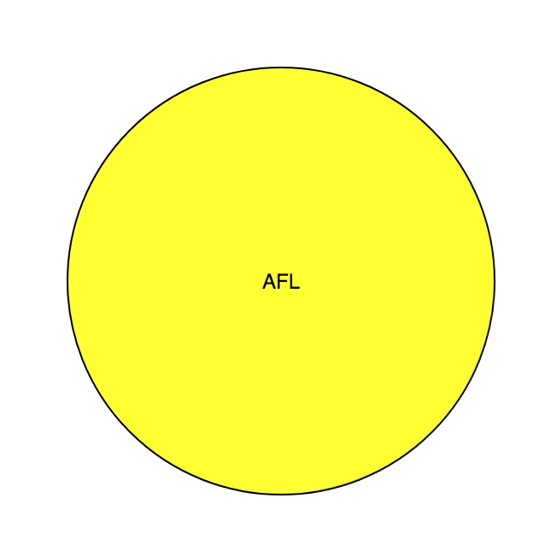
Driller: Tests
Fuzzing: 68

Slide 15
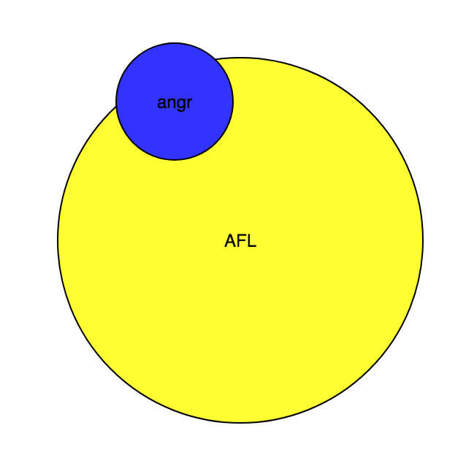
Driller: Tests
Fuzzing: 68
Symbolic execution: 16

Slide 16
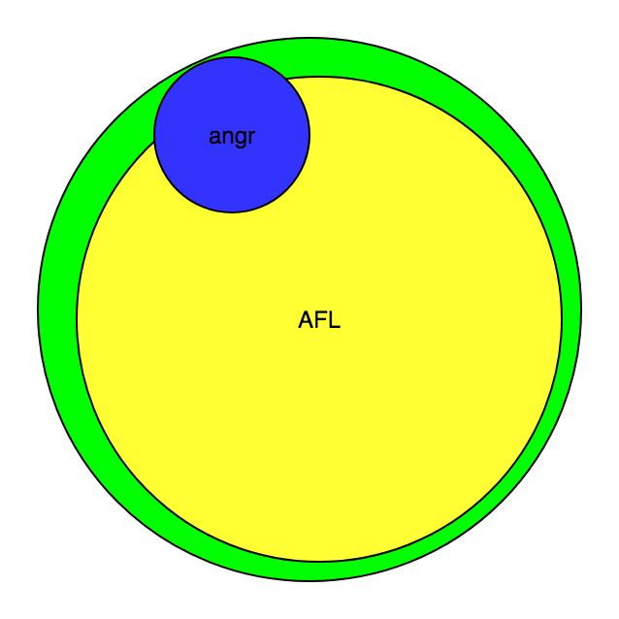
Driller: Tests
Fuzzing: 68
Symbolic execution: 16
Driller: 77

Slide 17
Driller: Tests
Fuzzing: 68
Symbolic execution: 16
Driller: 77
Forbedring: 9

Slide 18
Udfordringer
Stadig under udvikling
Mangel på brugsrettet dokumentering
Specialtilpasset til CGC binaries

Slide 19
Refleksion
Mayhem af ForAllSecurity
Anden brug af angr

Slide 20
Konklusion
Fuzzing
Kodedækning
Udvikling

